Slide 1
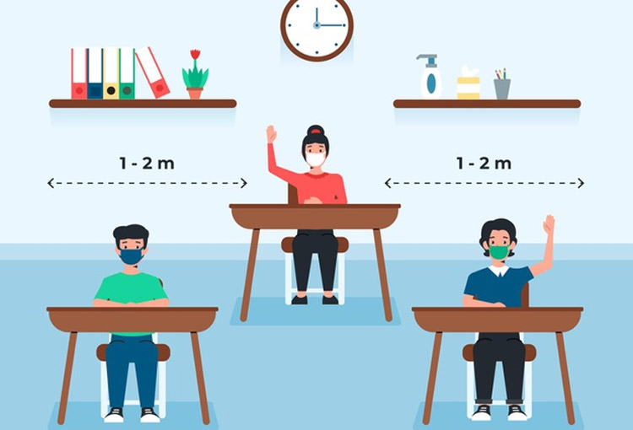
ÁREA DE CIENCIAS NATURALES BACHILLERATO GENERAL UNIFICADO SECCIÓN VESPERTINA
SEMANA
PROYECTO CIENTÍFICO 1
Del 21 al 25 de junio del 2021
3
TEMA
“NOS CUIDAMOS Y PROTEGEMOS PARA RETORNAR DE MANERA SEGURA A CLASES.”
ESTUDIANTE:
LIC. JANETH
CURSO: 1ERO. A-B-C-D

Slide 2
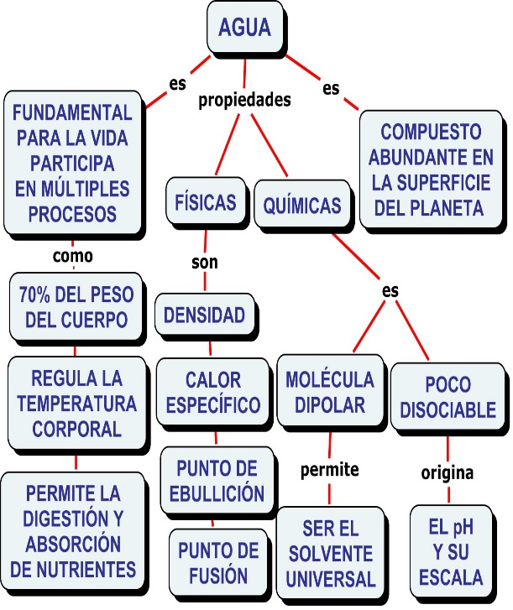
TEMA: BIOMOLÉCULAS INORGÁNICAS
EL AGUA

Slide 3
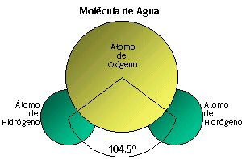
COMPOSICIÓN Y ESTRUCTURA MOLECULAR

Slide 4
FUNCIONES BIOLOGICAS DEL AGUA

Slide 5
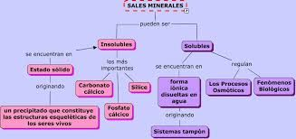
SALES MINERALES

